Slide 1
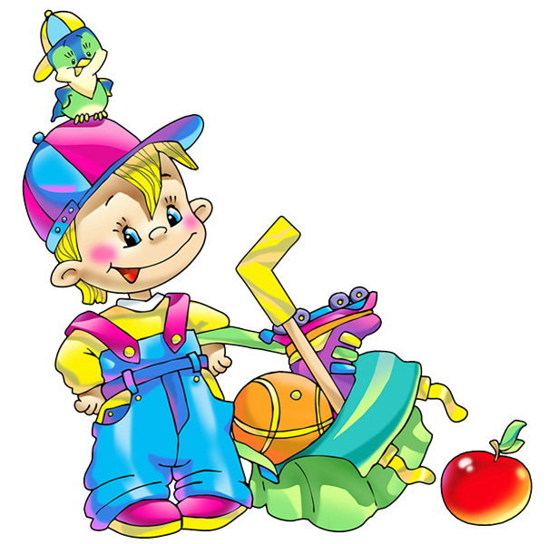
Права маленького Человека

Slide 4
Каждый ребёнок имеет право на имя

Slide 7
Каждый ребёнок имеет право на жильё

Slide 10
Каждый ребёнок имеет право на образование

Slide 13
Каждый ребёнок имеет право на медицинскую помощь

Slide 16
Каждый ребёнок имеет право на отдых

Slide 17
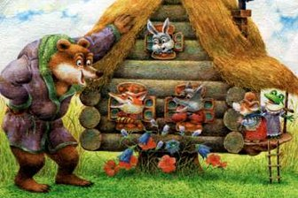
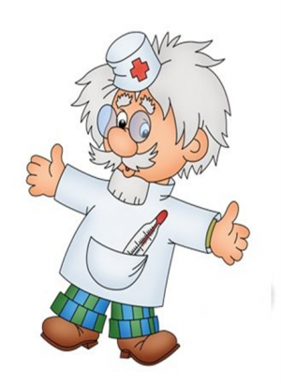
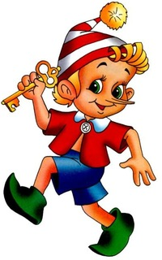

Slide 18
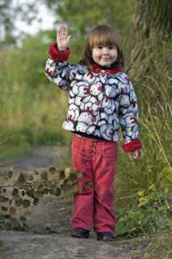
До новых встреч!

